Slide 1



Slide 2

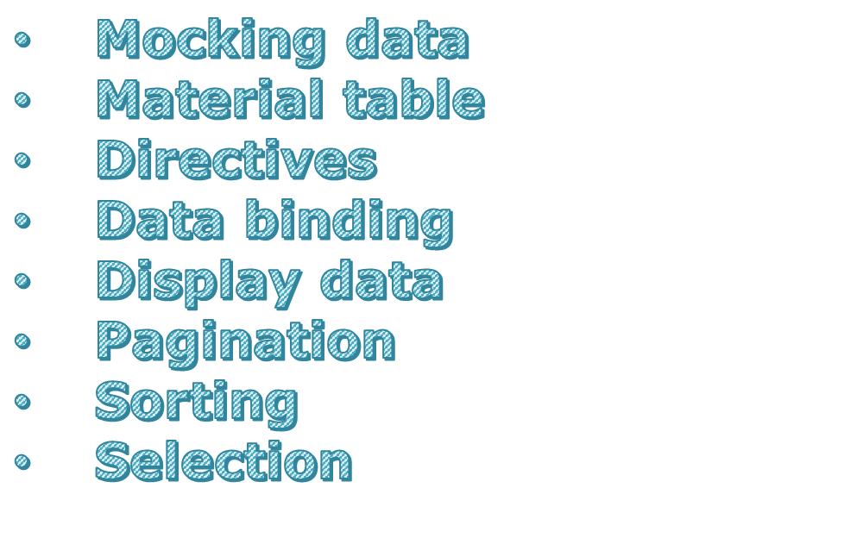

Slide 3

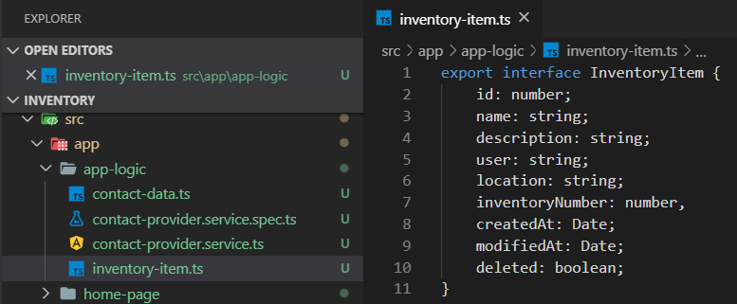
Conceptul de mocking este folosit destul de des în momentul în care dorim sa furnizăm date false/de test unei interfețe grafice. În cazul nostru dorim să generăm o listă de elemente dintr-un inventar.
In directorul app logic se va crea o interfață InventoryItem:

Slide 4
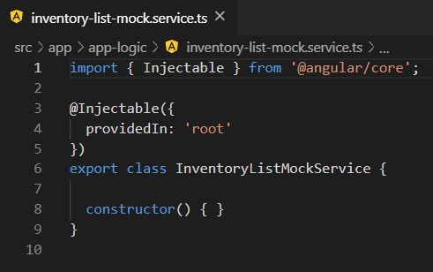
În continuare se va crea serviciul care va avea rolul de a furniza datelele din inventar:

Slide 5
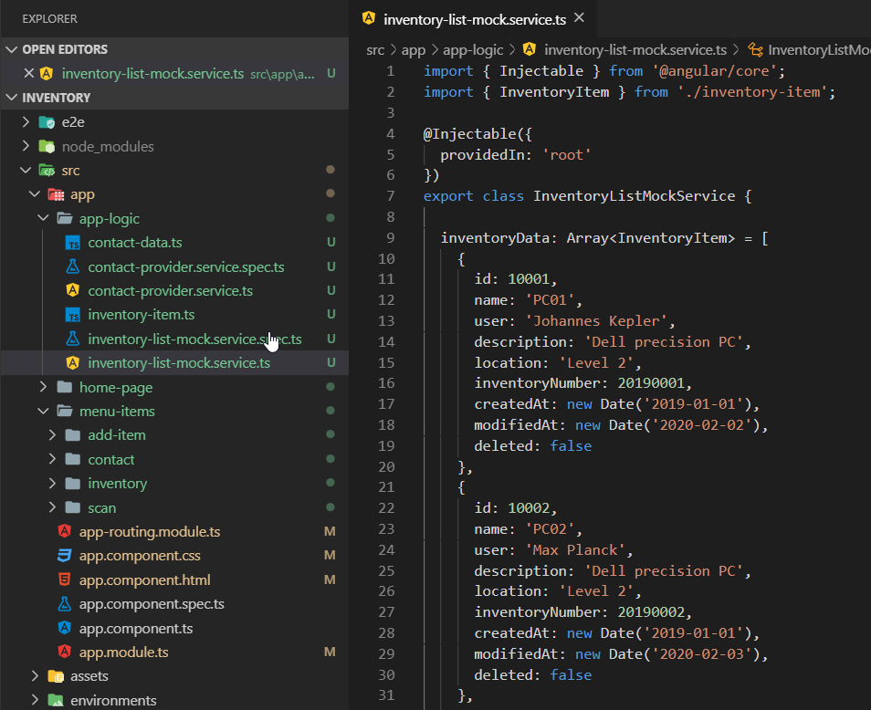
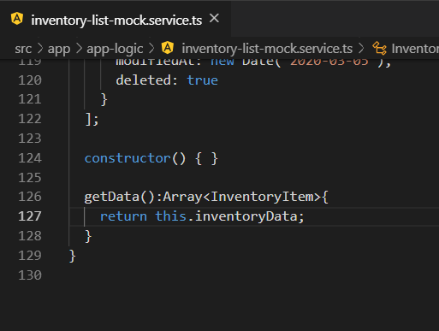
Adăugați un set de 10 înregistrări și o funcție prin care să accesați datele din serviciu:

Slide 6
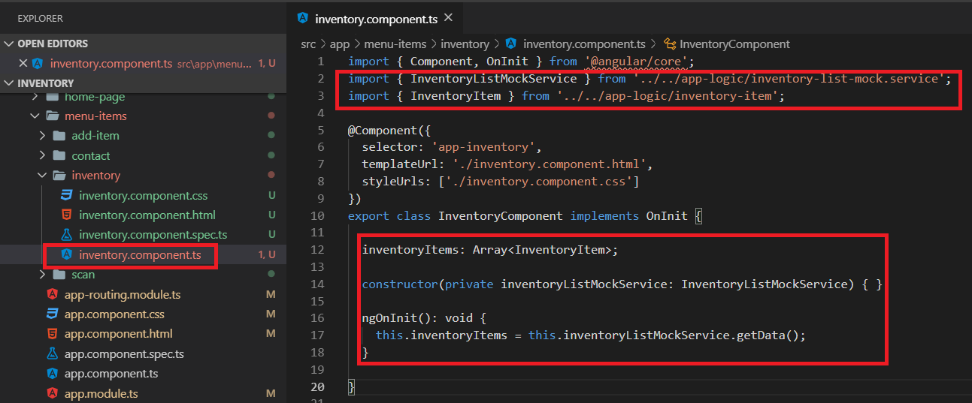
Următorul lucru este aducerea datelor în componenta inventory, prin injectarea serviciului de mock:

Slide 7

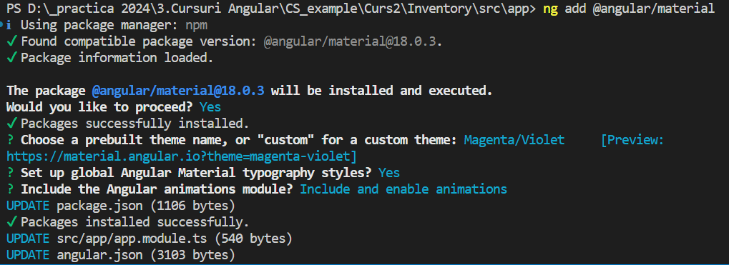
Instalarea modifică automat fisierul de dependințe pakage.json, fișierul index.html, styles.css și angular.json.

Slide 8
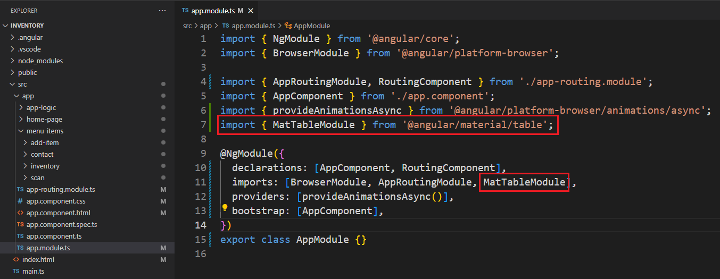
Pentru a putea folosi tabelul din angular material, trebuie să facem urmatorul import în modulul aplicației:

Slide 9
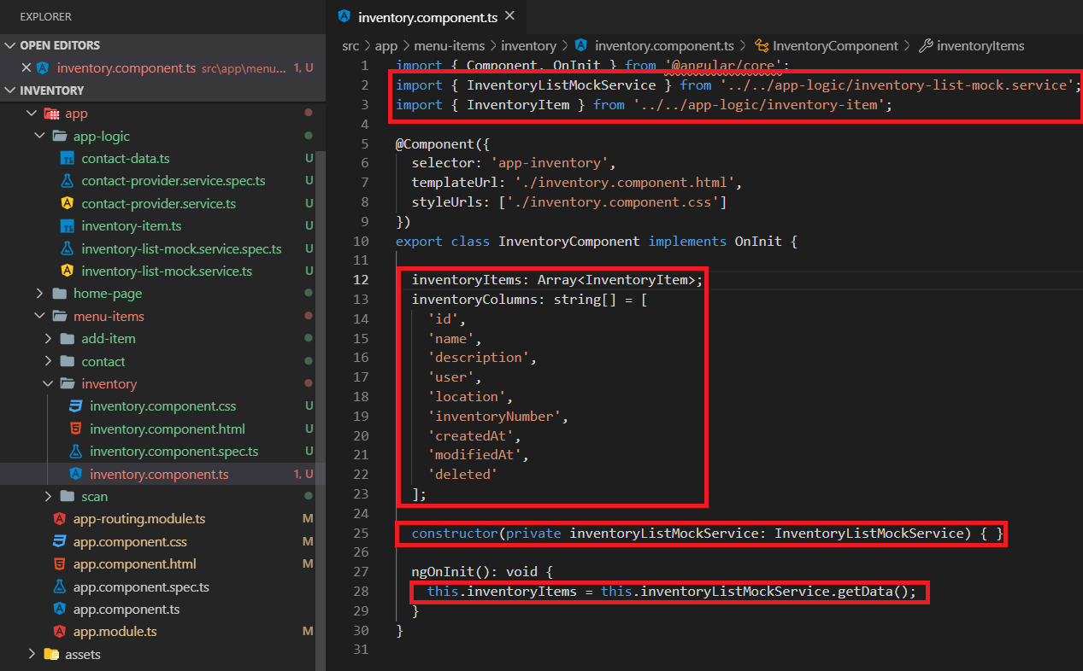
Următorul pas este crearea tabelului în componenta InventoryComponent. În prima fază se pregătesc datele în inventory.component.ts:

Slide 10

Pentru aducerea datelor în componenta inventory s-a importat serviciul mock InventoryListMockService și interfața InventoryItem. Serviciul mock a fost injectat în constructor iar datele sunt extrase în metoda ngOnInit care este executată la crearea componentei.
OnInit este o interfață folosită pentru inițializare, ea fiind apelată după ce Angular realizează toate legăturile de date cu proprietățile și directivele. OnInit trebuie importată din @angular/core și implementata în clasa țintă. În momentul în care această interfață este implementată, suntem forțați să implementăm metoda ngOnInit().

Slide 11
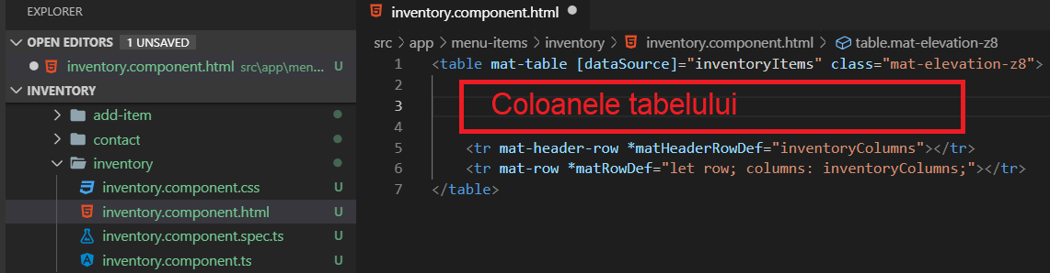
Implementarea tabelului se face în template (inventory.component.html):
Pentru a folosi tabelul din libraria material se inserează un table normal în care se adaugă directivele atribut mat-table, mat-header-row și mat-row.
Directivele au rolul de a schimba aparența și comportamentul elementelor din DOM (elementelor din template). Exista 3 tipuri de directive:
Pentru componente – sunt folosite în clase, ex: @Component.
Structurale – sunt folosite pentru adaugare/ ștergerea elementelor din DOM, ex: *ngIf, *ngFor.
Atribute – folosite pentru schimbarea modului de afișarea unei componente din DOM, ex: mat-table.

Slide 12
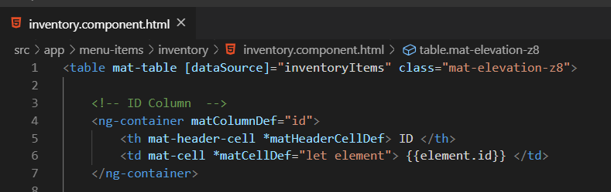
În cazul tabelului nostru directivele au următorul rol:
mat-table – stilizeaza tabelul. Primește ca parametru [dataSource] care reprezintă datele pe care le afișăm în tabel.
mat-header-row – folosit pentru afișarea capului de table. Primește ca parametru matHeaderRowDef care reprezintă maparea datelor din sursă.
mat-row – folosit pentru afișarea coloanelor, primește ca parametru matRowDef care face legătura între dataSource și coloanele din matHeaderRowDef.
Fiecare coloană trebuie adăugată în tabel. Mai jos avem exemplul pentru elemental ID:

Slide 13
Pentru afișarea unei coloane se folosește <ng-container care are rolul de a grupa mai multe elemente care nu interacționează cu felul în care arată componenta pe care o înglobează.
In tagul <th>, care definește capul de tabel, se folosește atributul mat-header-cell care stilizează întraga înregistrare din tabel. Legătura cu capul tabelului se face prin directiva structurală *matHeaderCellDef.
În tagul <td> definim celula. În acest tag se adaugă atributul mat-cell care are rolul de a stiliza celula. Directiva structurală *matCellDef are rolul de a prelua datele de pe coloana id din [dataSource] și de a le lista celulă cu celulă.
Listarea elementelor se face prin data binding (“{{ element.name }}”):

Slide 14
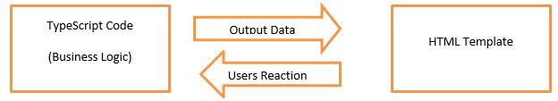
Există două modlitați de data binding:
One-way – fluxul de date este de la clasă la template
Two-way – fluxul de date se realizează în ambele direcții
clasă<->template
În angular putem avea următoarele tipuri de data binding:
String interpolation – one-way ex:
<li>Name: {{ user.name }}</li>
Property binding – one-way. Se folosește pentru a insera date în proprietățile din dom. Ex:
<input type="email" [value]="user.email">
Event binding – se folosește pentru a lega evenimentele de pe DOM în partea de logică.
<button (click)="cookBacon()"></button>

Slide 15
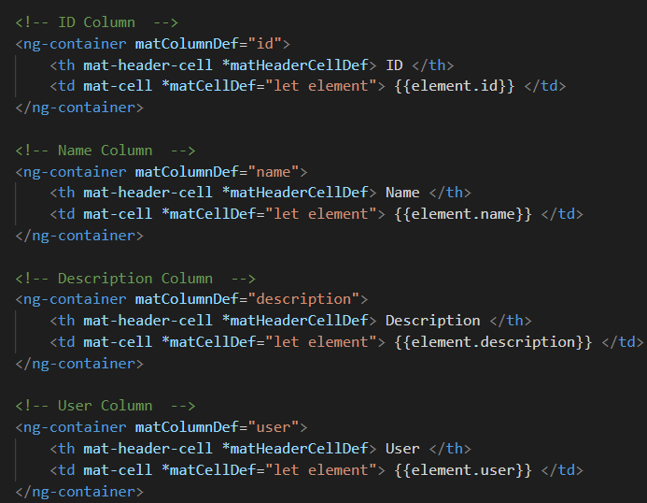
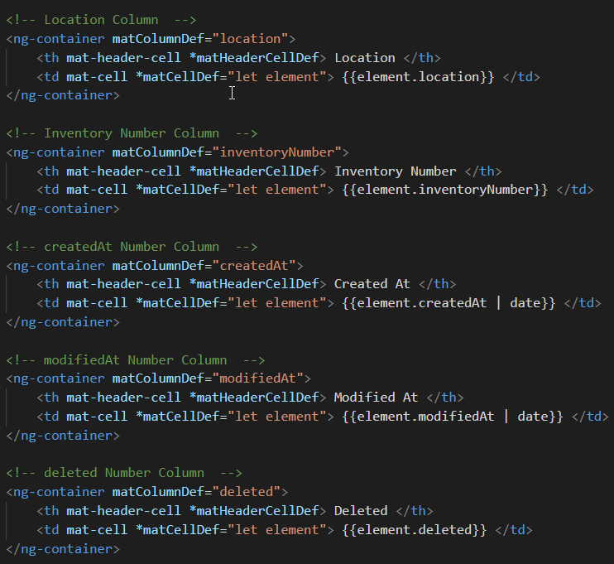
ngModel - two way data binding, este folosit pentru fluxul de date în ambele direcții. De exemplu se poate folsi cu elementul input:
<input [(ngModel)]="username">
Pentru afișarea tabelului, toate coloanele trebuiesc adăugate în template:

Slide 16
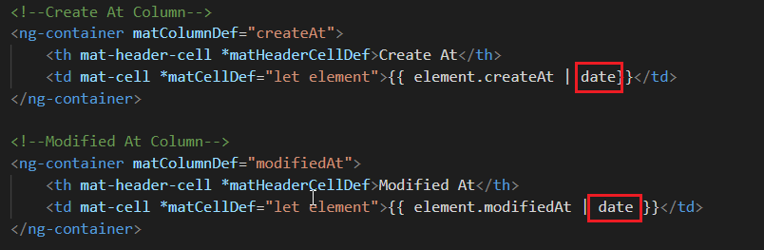
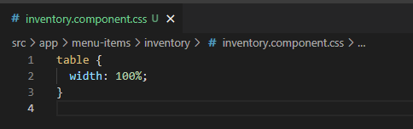
In continuare o să stilizăm modul în care afișă datele. Pentru acest lucru o să
folosim directiva date
Pentru o mai buna vizualizare a datelor modificati fisirul inventory.component.css

Slide 17
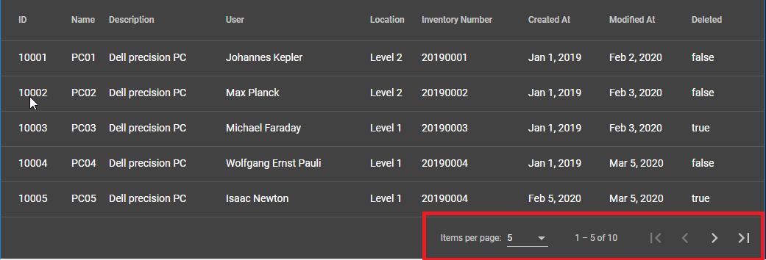
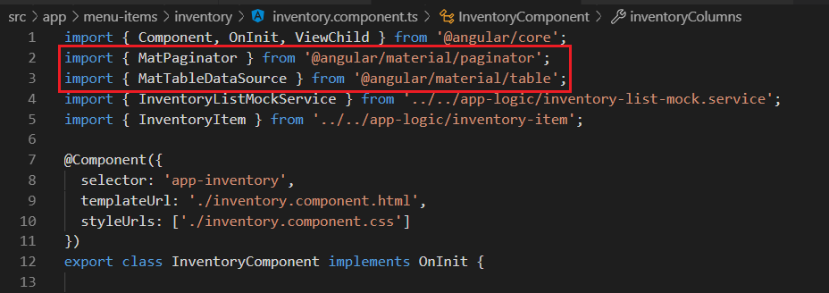
Următorul pas este de a adăuga paginare pentru tabelul afișat:
Primul lucru pe care trebuie să îl facem este adăugarea MatTableDataSource și MatPaginator:

Slide 18
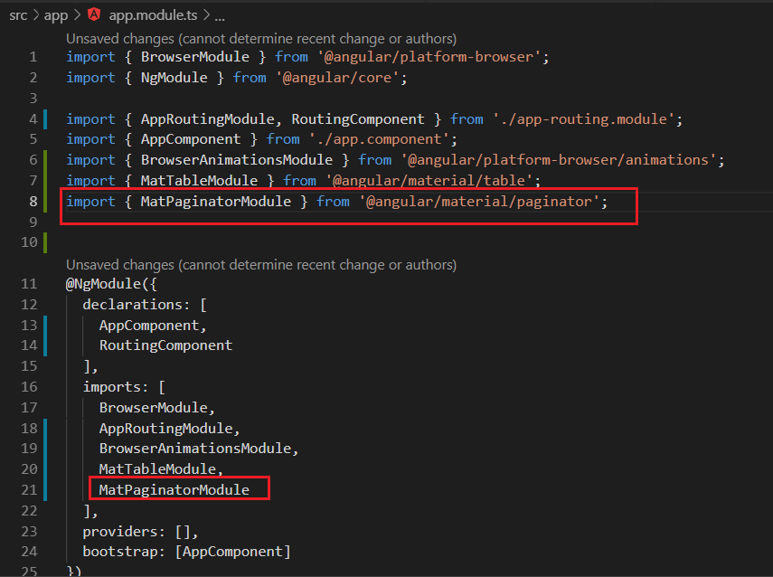
Se va introduce MatPaginatorModule in app.module.ts:

Slide 19
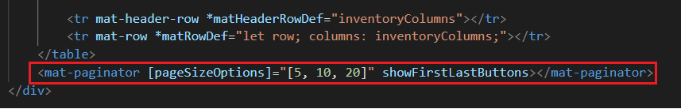
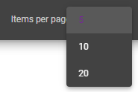

În template-ul inventory trebuie să adăugăm elementul <mat-paginator>:
[pageSizeOptions] setează lista de elemente pentru ‘Items per page’, în cazul nostru se va putea selecta 5,10 sau 20 de elemente pe pagină.
showFirstLastButton are rolul de a introduce două butoane care să afișeze prima
și ultima pagină:

Slide 20
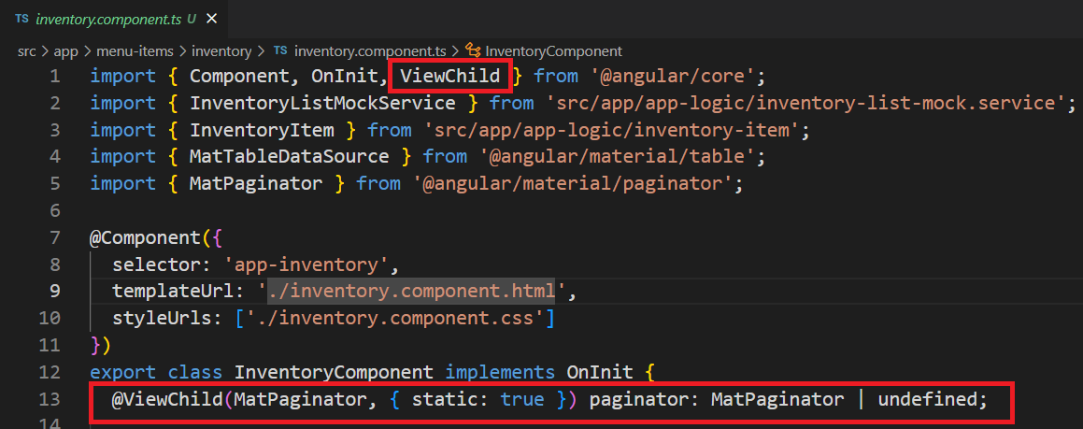
În logica componentei trebuie să introducem elemental ViewChild care are rolul
de a face legătura între un element DOM(Document Object Model) de pe
template-ul componentei. În cazul nostrum o să inspectăm paginatorul:
În cazul nostru ViewChild trebuie importat din @angular/core și trebuie să
adăugăm directiva @ViewChild. Primul paramentru are rolul de a indica
elementul pe care îl căutam în template, paginatorul. Al doilea paramentru
are roulul de a prioritiza căutarea, în cazul nostru cautarea este făcută după ce
se realizează detecția de schimbare a elementelor (static: true).

Slide 21
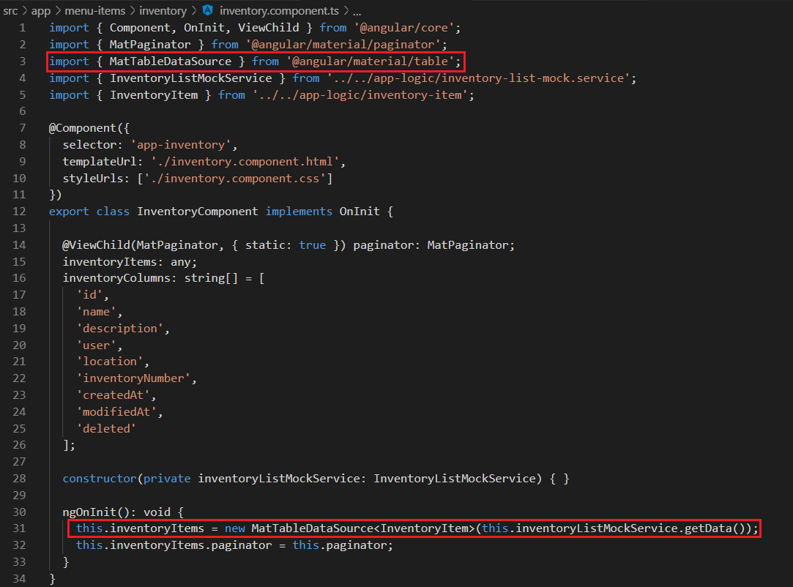
Un lucru important pe care trebuie sa îl facem este să împachetăm datele
sub forma de MatTableDataSource:

Slide 22
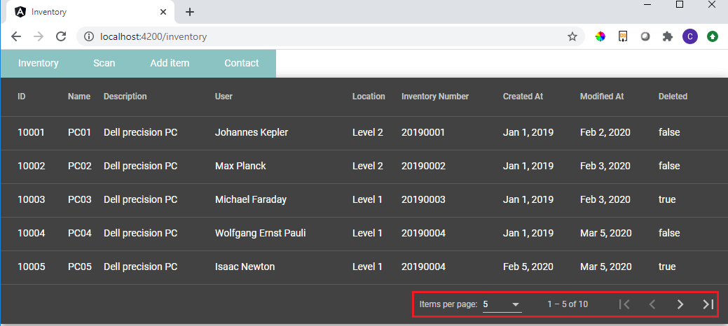
După lansarea aplicație, paginatorul trebuie să apară în partea de jos a
tabelului:

Slide 23
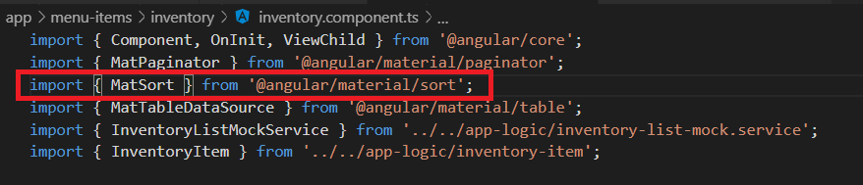
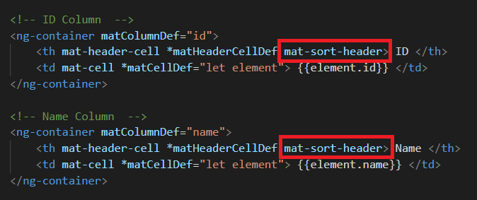
În următorul exemplu o să implementăm sortarea pe coloanele tabelului.
Pentru implementarea acestui lucru în componenta tabelară din librăria
Material trebuie sa importăm MatSort:
Se adaugă directive matSort în table:
Pentru fiecare coloană se adaugă directiva mat-sort-header:

Slide 24
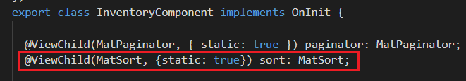
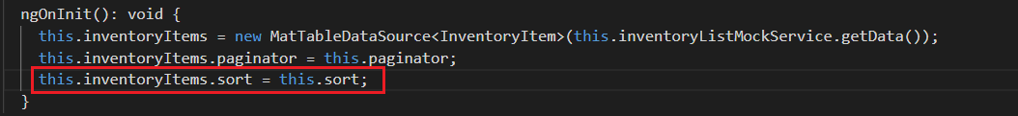
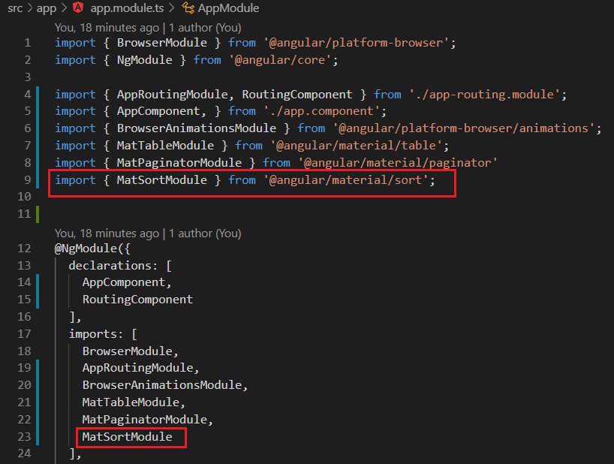
În clasa componentei se face legătura cu elementul de sortare:
În app.module.ts trebuie sa importam MatSortModule:

Slide 25
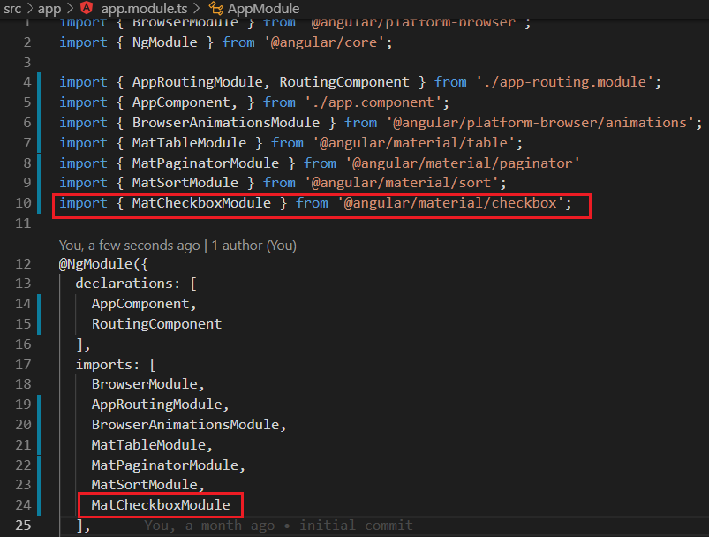
În următorul exemplu o să implementăm selecția elementelor din tabel. Pentru
a face o selecție se va folosi mat-checkbox. Pentru a folosi acest element trebuie
să importăm în app.module.ts MatCheckboxModule.

Slide 26
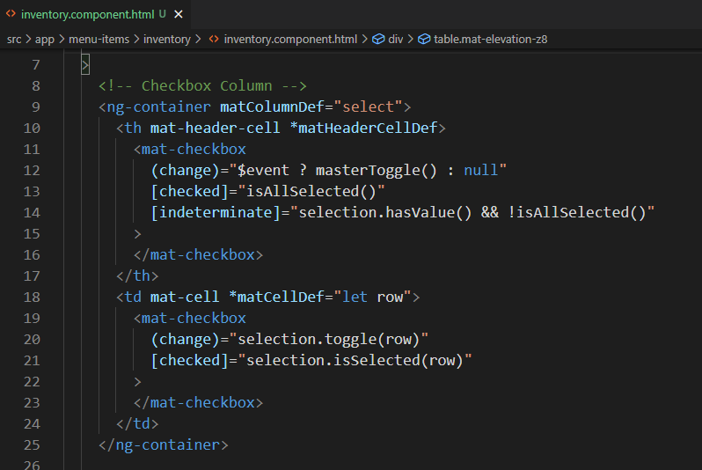
În template-ul componentei inventory o să adăugam o coloană nouă în care o
să adăugăm câte un checkbox pentru fiecare rând din tabel. Mai mult o să
adăugăm un checkbox prin care o să putem selecta sau deselecta toate
elementele din tabel:
Pe partea de header ‘<th>’ adăugăm elementul mat-checkbox. Pe acest element
adăugăm evenimentul de (change) care are rolul de a identifica momentul în care
se schimbă starea checkbox-ului. De acest eveniment legăm funcția
masterToggle() care are rolul de a selecta sau deselecta toate elementele:

Slide 27
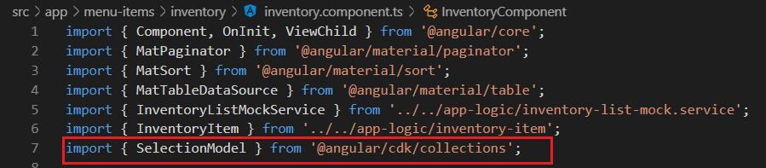
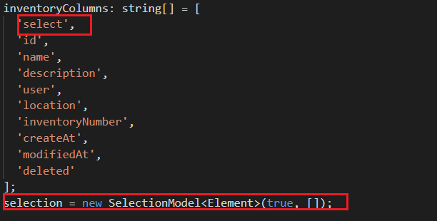
În continuare trebuie să adăugăm următoarele lucruri în logica componente. În
prima fază importăm SelectionModel:
Coloana de selecție trebuie adăugată în lista de coloane împreună cu
elementul de selecție:

Slide 28
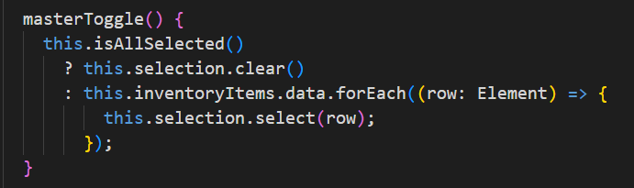
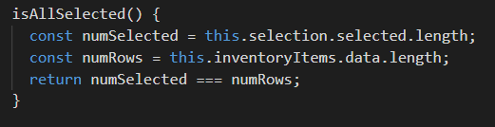
Pentru a face management-ul checkbox-urilor folosim funcția masterToggle():
În această funcție folosim operatorul ternal care verifică dacă toate elementele
sunt selectate. Daca da, se deselectează toate elementele, altfel se parcurg
toate elementele din lista de elemente și se bifează checkbox-ul.
În funcția isAllSelected() se verifică dacă numărul coloanelor selectate este
egal cu numărul coloanelor pe care le afișăm:

Slide 29


mat-checkbox are ca și input proprietățile:
[checked] – are rolul de a seta bifa/debifa checkbox-ul
[intermediate] – are rolul de a seta 3 stări pentru checkbox, starea normală
prin care se poate face selecția manuala (check/uncheck) și intermediară când
este dată de starea celorlalte elemente.
Pentru ambele observăm că se poate face data binding bidirecțional.
Valoarea checkbox-ului este dată de valoarea metodei isAllSelected(), dacă în
lista de selectie avem valori (selection.hasValue()).
În proprietatea [intermediate] verificăm dacă avem valori în lista de selecție și
dacă toate elementele sunt selectate. Dacă răspunsul este true avem starea de
checked or unchecked, altfel avem valoarea intermediate state.

Slide 30
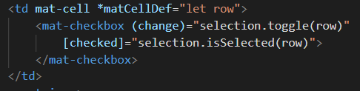
Pentru fiecare rând se va adăuga un alt checkbox care va putea să selecteze
coloana (*matCellDef="let row"). În eventul de change se marchează selecția
rândului în listă prin evenimentul (change)=“selection.toggle(row)”.
In proprietatea checked verificăm dacă rândul respectiv este selectat.
În final trebuie să avem tabelul de elemente cu posibilitatea de a selecta
elementele:

Slide 31
